Slide 1
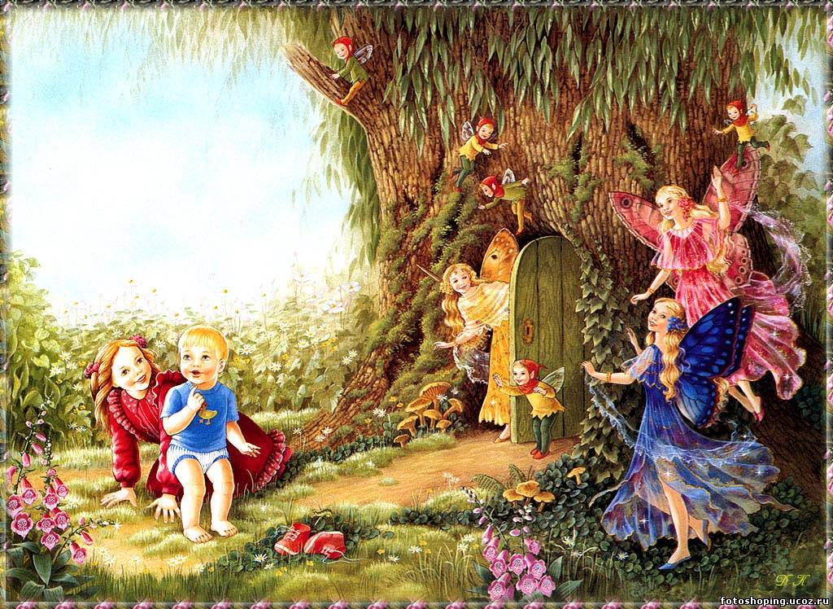
Литературное
лото
по сказкам
русских писателей

Slide 2
1
2
3
4
5
6
7
8
9
10
11
12
13
14
15
16
17
18
19
20
21
22
23
24
25
26
27
28
29
30
31
32
33
34
35
36
37
38
39
40
41
42
43
44
45
46
47
48
49
50
51
52
53
54
55
56
57
58
59
60
61
62
63
64
65
66
67
68
69
70
71
72
73
74
75
76
77
78
79
80
81
82
83
84
86
87
88
89
90
85
☺

Slide 3
Угадайте героя сказки:
Возле леса на опушке
Трое их живѐт в избушке
Там три стула, три игрушки
Три кровати, три подушки
Угадайте без подсказки,
Кто герои этой сказки?
Три медведя

Slide 4
Угадайте героя сказки:
Скорей бы близился вечер
И час долгожданный настал,
Чтоб мне в золочѐнной карете
Поехать на сказочный бал.
Никто во дворе не узнает,
Откуда я и как зовусь,
Но только лишь полночь настанет,
К себе на чердак я вернусь.
Золушка

Slide 5
Угадайте героя сказки:
Лечит маленьких детей,
Лечит птичек и зверей
Сквозь очки на них глядит
Добрый Доктор …
Айболит

Slide 6
Угадайте героя сказки:
Бабушка девочку очень любила
Шапочку красную ей подарила.
Девочка имя забыла своѐ
А ну, подскажи как звали еѐ?
Красная шапочка

Slide 7
Угадайте героя сказки:
Соскучился да покатился:
с окна на лавку, с лавки на пол,
по полу да к двери.
«Колобок»

Slide 8
Угадайте героя сказки:
Девочка, у которой
одну из сестер звали Триглазка?
Хаврошечка

Slide 9
Кто это сказал?
Нельзя ли у трамвала Вокзай остановить?
Человек рассеянный, с улицы Бассейной
С.Я.Маршак
“Вот какой рассеянный”

Slide 10
Кто это сказал?
Когда же ты снова пришлешь
К нашему ужину Дюжину
Новых и сладких калош?
Крокодил
К.И.Чуковский
“Телефон”

Slide 11
Кто это сказал?
Голубушка, как хороша!
Ну что за шейка, что за глазки!
Рассказывать, так право, сказки!
Лисица
И.А.Крылов
“Ворона и Лисица”

Slide 12
Кто это сказал?
Кумушка, мне странно это:
Да работала ль ты в лето?
Муравей.
И.А.Крылов
“Стрекоза и Муравей”

Slide 13
Кто это сказал?
Ветер, ветер, ты могуч,
Ты гоняешь стаи туч,
Аль откажешь мне в ответе?
Не видал ли где на свете
Ты царевны молодой?
Я жених ее...
Королевич Елисей
А.С.Пушкин
“ Сказка о спящей царевне...”

Slide 14
Кто это сказал?
«Нужен мне работник!
Повар, конюх и плотник.
А где найти мне такого
Служителя не слишком дорогого?»
Поп
А.С. Пушкин
«Сказка о попе и работнике его балде»

Slide 15
Мальчик, который жил в джунглях?
Маугли

Slide 16
У кого была самоходная изба?
Баба - Яга

Slide 17
Как звали няню брата и сестры, которая
прилетела к ним с восточным ветром?
Мери Поппинс

Slide 18
Как зовут самого высокого милиционера?
Дядя Степа

Slide 19
Кто написал сказку про мальчика, который ничего не знал?
Носов Н.Н.

Slide 20
Назовите имя любимой собаки доктора Айболита.
Авва

Slide 21
Вспомните имя кота, который внес немаловажный вклад в развитие
фермерского хозяйства в нашей стране?
Кот Матроскин

Slide 22
Как называется большой лошадиный коллектив?
Табун

Slide 23
По воле какой дочки отцу пришлось достать Аленький цветочек?
Настенька

Slide 24
В какой сказке все главные герои –
овощи и фрукты?
Чипполино

Slide 25
Отгадай сказочного героя:
Этот лгунишка очень помог своему хозяину, придумав ему новое имя?
Кот в сапогах

Slide 26
Отгадай сказочного героя:
Этот хитрый обманщик мог изменить свой голос?
Волк

Slide 27
Отгадай сказочного героя!
Эта проказница оставила стариков без обеда, а друга без хвоста?
Лиса
«Волк и лиса»

Slide 28
В какой сказке говорится о концерте одного оригинального музыкального коллектива, напугавшего целую шайку разбойников?
Бременские музыканты

Slide 29
В какой сказке говорится о совершенно
неизвестном современной медицине способе появления на свет – из ячменного зерна?
«Дюймовочка»

Slide 30
В какой сказке говорится о весьма плодотворном методе тестирования
с целью выявления принадлежности к королевской фамилии?
«Принцесса на горошине»

Slide 31
В какой сказке содержится рецепт приготовления диковинного,
неповторимого по своим вкусовым качествам блюда из столярного
инструмента?
«Каша из топора»

Slide 32
В какой сказке говорится про то, как заяц стал бездомным, а рыжая плутовка завладела всей заячьей недвижимостью и
лишь вмешательство третьего лица помогло восстановить справедливость?
«Заячья избушка»

Slide 33
В какой сказке говорится об опасностях, которым подвергаются несовершеннолетние граждане, отправляющиеся без сопровождения родителей в гости к своим бабушкам?
«Красная шапочка»

Slide 34

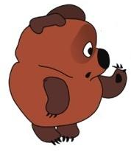
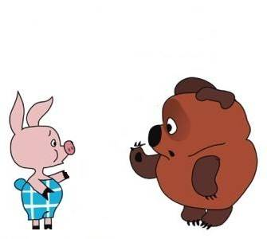

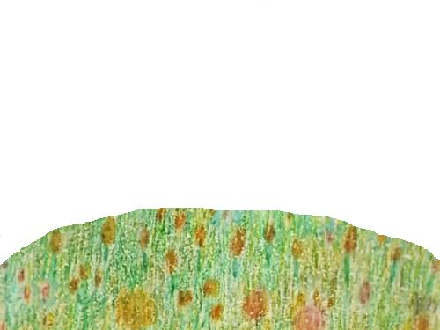


Slide 35
Красна девица грустна,
Ей не нравится весна.
Ей на солнце тяжко,
Слезы льет бедняжка.
Снегурочка

Slide 36
У отца был мальчик странный,
Необычный, деревянный.
Но любил папаша сына
Шалунишку…
Буратино

Slide 37
Конёк дивный был у Вани,
На спине с двумя горбами.
Помогал добыть Жар-птицу,
Деву в царскую светлицу.
Горбунок

Slide 38
Кто посеял деньги, думая, что вырастит денежное дерево и останется только снимать урожай?
Буратино

Slide 39
Как звали корову кота Матроскина?
Мурка

Slide 40
Как звали джинна, которого освободил из бутылки Волька?
Хоттабыч

Slide 41
Как звали невесту Пьеро?
Мальвина

Slide 42
Как звали игрушку с очень смешным именем, которая упала со стола?
Чебурашка

Slide 43
Голос няньки слишком тонок,
Скучен, страшен, слишком громок.
Так капризничал спросонок
Глупый маленький …
Мышонок

Slide 44
О ком эти стихи
Долго царь был неутешен,
Но как быть? И он был грешен;
Год прошел, как сон пустой,
Царь женился на другой.
О царе
«Сказка о мёртвой царевне…»

Slide 45
О ком эти стихи
Смолоду был грозен он
И соседям то и дело
Наносил обиды смело,
Но под старость захотел
Отдохнуть от ратных дел
И покой себе устроить;
Тут соседи беспокоить
Стали старого царя,
Страшный вред ему творя.
О Додоне

Slide 46
О ком эти стихи
…Помолясь усердно Богу,
Отправляется в дорогу
За красавицей душой,
За невестой молодой.
об Елисее

Slide 47
О ком эти стихи
Как услышал царь-отец,
Что донес ему гонец,
В гневе начал он чудесить
И гонца хотел повесить;
Но, смягчившись на сей раз,
Дал гонцу такой приказ:
«Ждать царёва возвращенья
Для законного решенья».
о царе Салтане

Slide 48
О ком эти стихи
Князь царевну обнимает,
К белой груди прижимает
И ведет её скорей
К милой матушке своей.
о Гвидоне

Slide 49
Как звали главного героя рассказов В.Драгунского?
Денис Кораблев

Slide 50
Кто был прототипом Дениса Кораблева?
сын писателя
Денис Драгунский

Slide 51
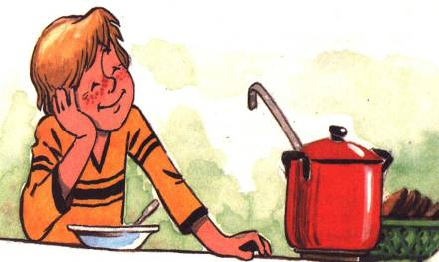
Из какого рассказа эти строчки?
«Ты почему это завела моду без хлеба есть? Вот ещё новости! Ты погляди на себя в зеркало, на кого ты похожа? Вылитый Кощей!...»
«Бы»

Slide 52
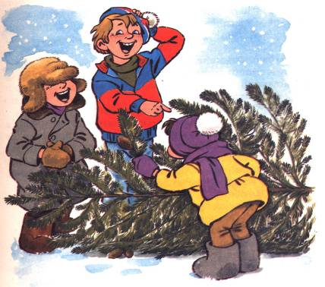
Какая буква была заколдована в одном из рассказов?
«Ш»

Slide 53
Какую премию выиграл Дениска, когда выпил целую бутылку лимонада?
Книга
Шоколадка
Годовая подписка на журнал «Мурзилка»
Набор карандашей
Годовая подписка на журнал
«Мурзилка»

Slide 54
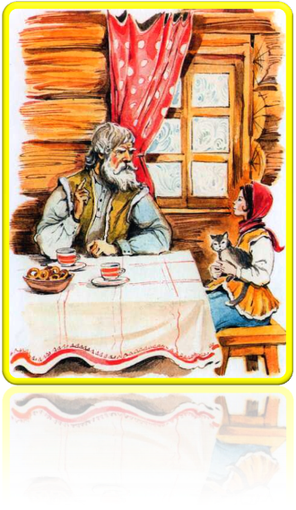
Кто-то сидит у окошка в избушке,
А маленький козлик стоит на опушке.
Ударит копытцем - каменья летят,
И россыпи их под луною блестят.
С козликом рядом кошка Муренка,
И смотрит на них из окошка …….
Даренка
«Серебряное копытце»

Slide 55

Хозяйку Медной горы
Увидел однажды Данила,
И с этой самой поры
Тянет в гору какая-то сила.
Не мил ему белый свет.
Хочет увидеть он ...
Каменный цветок

Slide 56
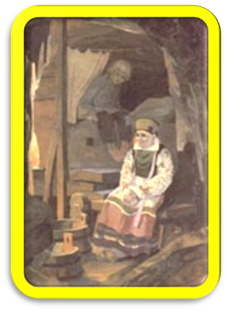
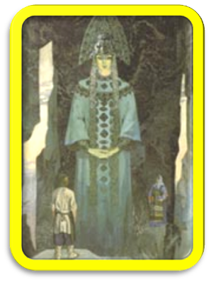
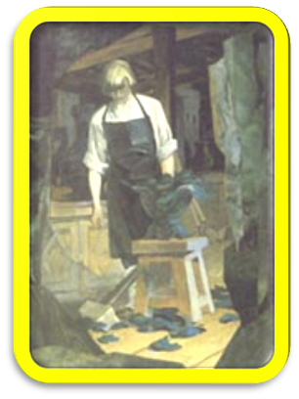
Отгадай сказ по иллюстрации
«Каменный цветок»

Slide 57
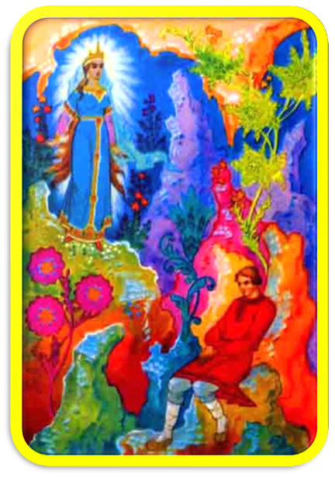
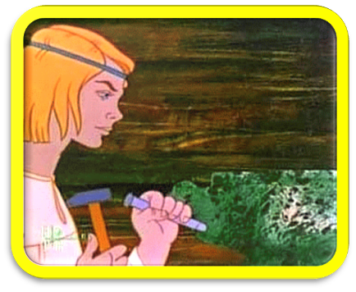
Отгадай сказ по иллюстрации
«Горный мастер»

Slide 58
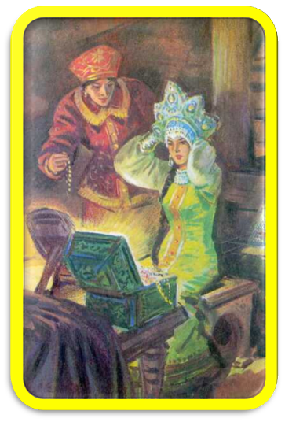
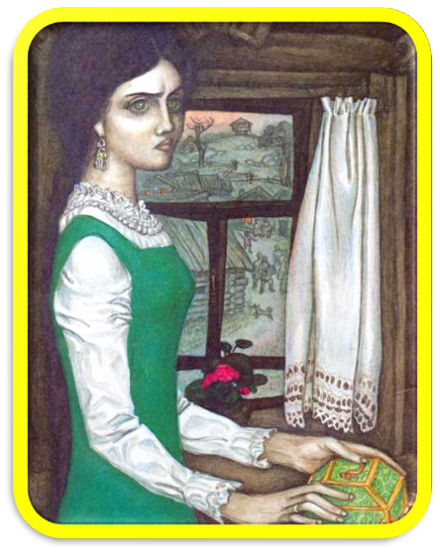
Отгадай сказ по иллюстрации
«Малахитовая шкатулка»

Slide 59
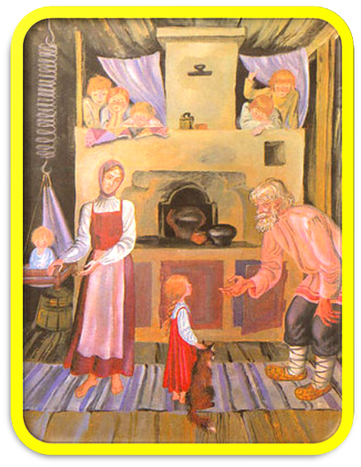
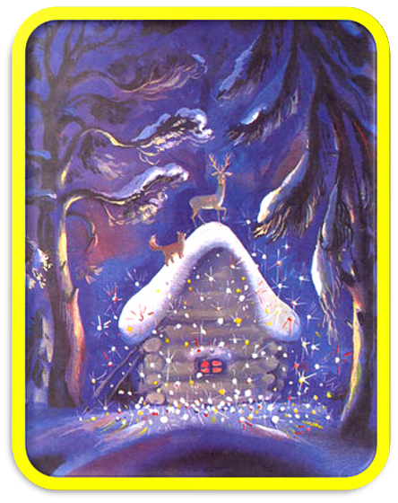
Отгадай сказ по иллюстрации
«Серебряное копытце»

Slide 60
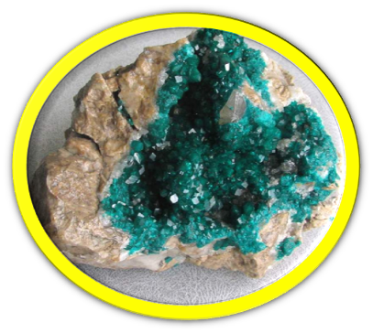
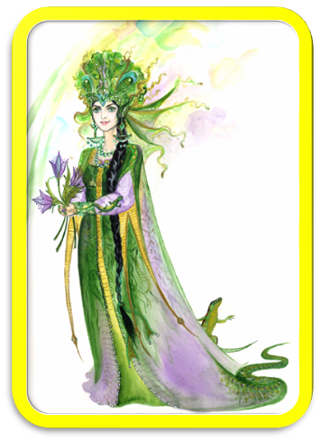
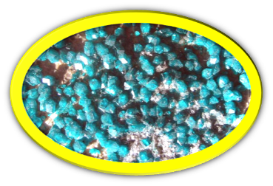
Вспомните сказ «Медной горы Хозяйка». Когда хозяйка плакала, во что превращались её слёзы?
Медной горы Хозяйка. Её слёзы превращались в редкий камень- медный изумруд.

Slide 61
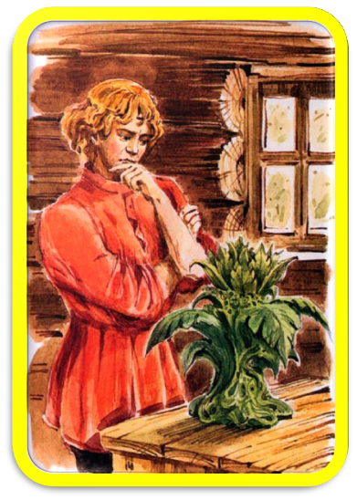
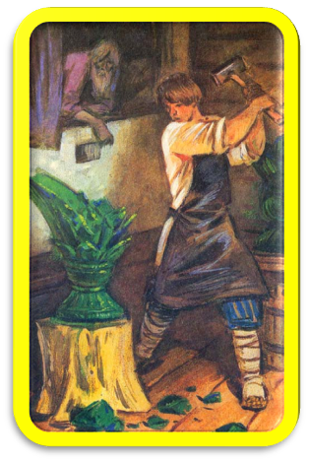
Из чего был сделан каменный цветок, который Даниле так хотелось увидеть?
Каменный цветок.
Из малахита

Slide 62
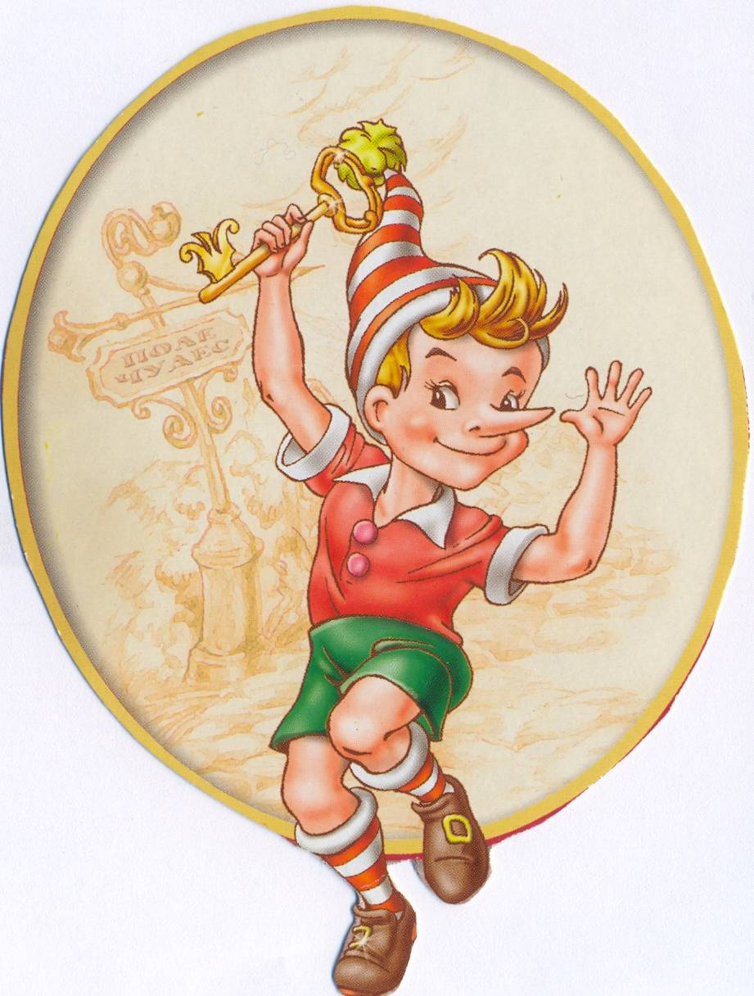
Продолжите фразу:
Синьор, я уже
пробовал однажды
сунуть нос в очаг и …
…только проткнул дыру.

Slide 63
Продолжите фразу:
На этом поле выкопай ямку,
скажи три раза …
…крекс, пекс, фекс.

Slide 64
Продолжите фразу:
Эй, хозяин, дайте нам …
…три корочки хлеба.

Slide 65
С помощью этого предмета, можно смастерить самые разные вещи, а можно даже пораниться.
Игла

Slide 66
?

Slide 67
Этот предмет говорил правду царице. Он сообщил, что есть на свете девица красивее.
Зеркальце

Slide 68
Вещь, которую съел крокодил?
Как называется сказка?
Мочалка
«Мойдодыр»

Slide 69
Кого в сказках называют обманщицей?
Лиса

Slide 70
Что разбудило Спящую красавицу?
Поцелуй принца

Slide 71
Встреча с какой рыбой явилась поворотным моментом в жизни
сказочного Емели?
Щука

Slide 72
«Кто лишний?»
Назвать произведения по героям сказки; определить какого героя не было в произведении.
Мышка, утка, жаба, лошадь, собака, свинка, курица, щука, кошка.
"Сказка о глупом мышонке«
собака

Slide 73
«Кто лишний?»
Назвать произведения по героям сказки; определить какого героя не было в произведении.
Свинья, петух, курица, козёл, коза, лошадь.
«Кошкин дом»
лошадь

Slide 74
За чем послала мачеха свою падчерицу в лес?
за подснежниками

Slide 75
Куда попали лодыри вместо школы?
на каток

Slide 76
Что сдавала в багаж дама из стихотворения
С. Я. Маршака?
Диван
Чемодан
Саквояж
Картину
Корзину
Картонку…
…и маленькую собачонку

Slide 77
Героине какого произведения принадлежит следующий приказ?
Ручьи бегут в долину,
Зиме пришел конец.
Подснежников корзину
Несите во дворец!
Нарвите до рассвета
Подснежников простых.
И вам дадут за это
Корзину золотых!
«Двенадцать месяцев»

Slide 78
Кого мышка-мать из "Сказки о глупом мышонке" не звала в няньки?
а) Лошадь
б) Муху
в) Щуку
г) Кошку

Slide 79
Почему Д.Н. Мамин –Сибиряк
назвал книжку сказок «Аленушкины сказки»?
Потому что туда вошли сказки, которые
он рассказывал своей больной
дочери Аленушке

Slide 80
Кто является главной героиней сказки
«Серая шейка»?
Уточка

Slide 81
Кто стал другом Серой шейки?
Заяц

Slide 82
Почему зайчик перестал бояться?
Потому что ему надоело бояться

Slide 83
Как напугал заяц волка?
Он с перепугу
прыгнул волку на лоб и спину,
тот испугался и убежал

Slide 84
Как сумел Комар Комарович победить мохнатого Мишу – короткий хвост?
Укусил его в нос и глаз, потом с помощью
остальных комаров вцепился в медвежий хвост, а медведь не мог причинить комарам никакого
вреда, устал и ушел с болота

Slide 85
Сколько глаз у Бастинды?
Один

Slide 86
Сколько лет было дяде Федору, когда он научился читать?
Четыре

Slide 87
Сколько раз обращался старик с просьбами к золотой рыбке?
Пять

Slide 88
Сколько золотых монет
Карабас Барабас дал Буратино?
Пять

Slide 89
В какую игру играли ребята в рассказе
« 20 лет под кроватью»?
Прятки

Slide 90
Какие « уважительные» причины своего опоздания придумывали Мишка и Дениска?
Зубы заболели,
на пожаре вытаскивали ребёнка,
лёд на пруду провалился
и они вытаскивали ребёнка

Slide 91
Как звали собаку в рассказе
« Похититель собак»
Чапка

Slide 92
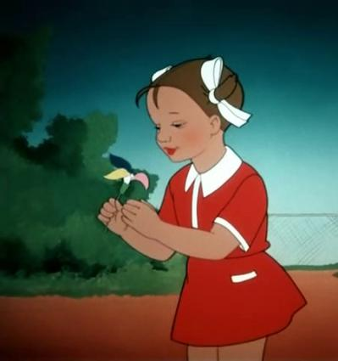


Из какой сказки этот предмет?

Slide 93
ПОДВЕДЕМ ИТОГИ
…
Мы мешок развязали, вам сказок насказали. А теперь завяжем мешок - и дальше пойдем, новых сказок наберем.
А вы нас ждите - пироги пеките!
ДО НОВЫХ ВСТРЕЧ!!!

